Slide 1
在实际编程中，在实际编程中，有些数据的取值往往是有限的，只能是非常少量的整数，并且最好为每个值都取一个名字，以方便在后续代码中使用，比如一个星期只有七天，一年只有十二个月，一个班每周有六门课程等。
以每周七天为例，我们可以使用#define命令来给每天指定一个名字：
#include <stdio.h>
#define Mon 1
#define Tues 2
#define Wed 3
#define Thurs 4
#define Fri 5
#define Sat 6
#define Sun 7
int main(){
int day;
scanf("%d", &day);
switch(day){
case Mon: puts("Monday"); break;
case Tues: puts("Tuesday"); break;
case Wed: puts("Wednesday"); break;
case Thurs: puts("Thursday"); break;
case Fri: puts("Friday"); break;
case Sat: puts("Saturday"); break;
case Sun: puts("Sunday"); break;
default: puts("Error!");
}
return 0;
}

Slide 2
#define命令虽然能解决问题，但也带来了不小的副作用，导致宏名过多，代码松散，看起来总有点不舒服。C语言提供了一种枚举（Enum）类型，能够列出所有可能的取值，并给它们取一个名字。
如，下面的代码实现了和之前完全一样的功能：
#include <stdio.h>
int main(){
enum week{ Mon = 1, Tues, Wed, Thurs, Fri, Sat, Sun } day;
scanf("%d", &day);
switch(day){
case Mon: puts("Monday"); break;
case Tues: puts("Tuesday"); break;
case Wed: puts("Wednesday"); break;
case Thurs: puts("Thursday"); break;
case Fri: puts("Friday"); break;
case Sat: puts("Saturday"); break;
case Sun: puts("Sunday"); break;
default: puts("Error!");
}
return 0;
}

Slide 3
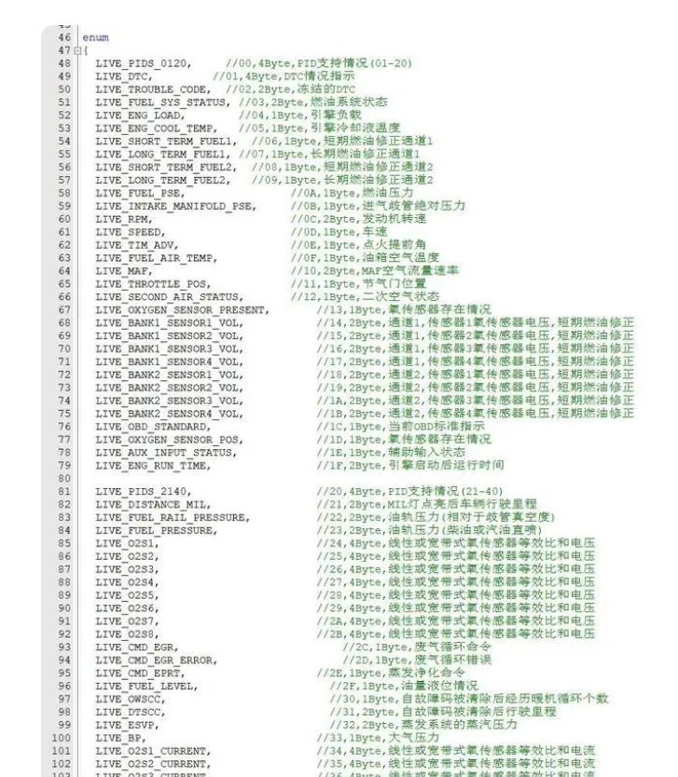
1. 尝试使用枚举类型完成下面的功能：
编写程序，让用户输入月/日/年，输出月的名称，日，年。
如：
input date: 1/20/2023
January 20, 2023
注意：枚举的作用仅仅是用“符号名”替换整数，当你有大量的固定数据，比如有几十上百个，这时你很难去记住每一个整数代表的是哪一种情况，这时便可以使用枚举，直接用“符号名”代替整数进行编程，当然，也可以用作数组的下标。

Slide 4
接下来的的内容是为复习和期末考试准备的。
期末考试题型为：
选择题+程序填空题+编程题，闭卷笔试，请大家认真复习，认真准备！
下面是一些编程练习：
2. 编写两个函数，分别求两个数的最大公约数和最小公倍数，求最大公约数时，先找出输入的两个数中小的那一个，从该数开始，依次-1，判断该数是否是两个数字的约数，找到第一个约数即返回，该约数即为最大公约数；求最小公倍数时，先找出输入的两个数中大的那一个，从该数开始，依次+1，判断该数是否是两个数字的倍数，找到第一个倍数即返回，该倍数即为最大公倍数；
3. 分别使用不同的排序方法（冒泡、选择、插入）对一个数组进行排序并输出
4. 递归地求解斐波那契数列的第n个数。
5. 编写一个函数，传入一个字符串指针和一个整数，返回字符串中该整数位置的指针，如输入字符串“abcdefg”和整数3则返回值应为字符’c’的地址，返回的指针作为字符串类型输出时应当输出”cdefg”

Slide 5
6. 编写一个函数，判断输入的年份是否为闰年，判断闰年的标准是：能整除4并且不能整除100，或者能整除400。编写主函数，判断从2000年到2050年之间哪些年份是闰年，并输出到屏幕上。

